Slide 1
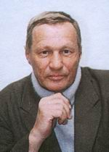
Юрий Николаевич Афанасьев
11.04.1940 г. – 2004г
1 а класс познакомился с творчеством Ю.Н.Афанасьева, которому в 2015 году исполнилось 75 лет.

Slide 2
Афанасьев Юрий Николаевич - журналист, прозаик, детский писатель. С 1962 г. - сотрудник газет "Красный Север" и "Ленинский путь". Публиковался в журналах "Урал" и "Костер", альманахах "Тюмень литературная", "Под сенью нохар-юха". Работал в жанрах повести, сказа и сказки.

Slide 3
Родился и вырос Юрий Николаевич на Севере, в селе Питляр Шурышкарского района нашего округа, куда в далёкие годы были сосланы его родители. В семье было девять детей, жилось очень трудно. Но учился маленький Юра очень хорошо и с удовольствием. Закончил Салехардское национальное педагогическое училище, а позже Ленинградский педагогический институт имени Герцена. Работал директором школы-интерната в городе Салехарде. В школе Юрий Николаевич организовал литературный кружок среди старшеклассников. Члены кружка собирали сказки, легенды, мифы народа ханты. Делали их переводы с ханты языка. Литературно обработав этот материал, Афанасьев издал первую книжку “Сказки дедушки Ай-по”. В дальнейшем он много писал для детей, по его сказкам сняты мультипликационные фильмы, и даже снят художественный фильм-сказка “Сказки дедушки Ай-по”, в основу которого положена известная легенда народов Севера в обработке Юрия Афанасьева о храбром охотнике, освободившем тайгу и тундру от власти злого чудовища Мек-Иги.

Slide 4
Последние годы жизни Юрий Николаевич посвятил природе. Образованная в 1994 году Сынско-Войкарская этническая территория - любимое детище Афанасьева. Это сокровенная мысль его: отдать народу, столетия живущему на этой земле, право распоряжаться природными богатствами, право охранять их, ведь именно местное население больше всех заинтересовано в сохранении окружающей среды, рыбных запасов, чистоты рек и озер. Нельзя разделить человека и природу, надо гармонизировать их отношения. А кто, как не коренное население, чей многовековой опыт бережного отношения к хрупкой северной жизни еще не утерян и зафиксирован в обычаях и преданиях, знает об этой гармонии не понаслышке. И это нужно не только природе, но и народам Севера. Вопрос об их выживании напрямую связан с сохранением веками выверенных форм жизни.

Slide 5
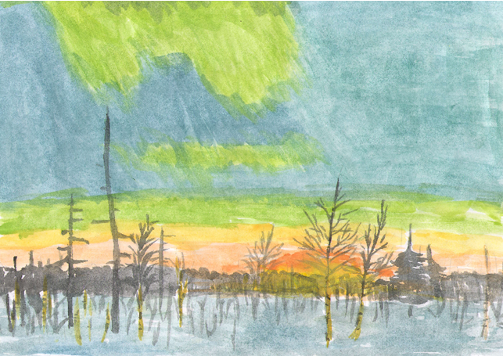
Викулова Софья

Slide 6
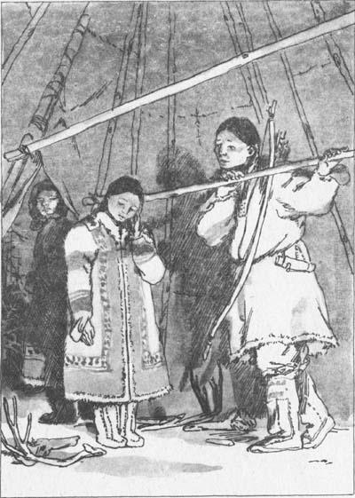
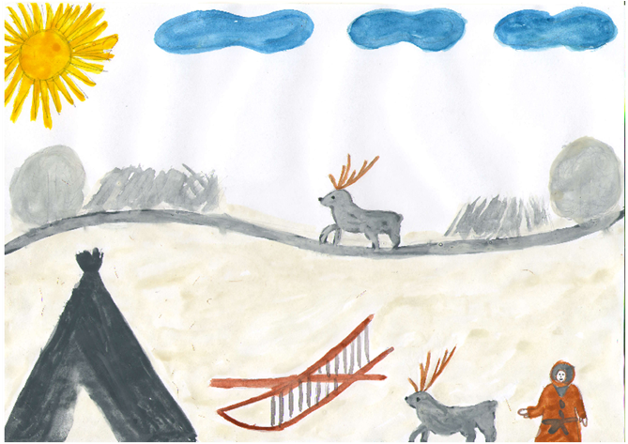
Сказка о добром сердце
Кучинская Валерия

Slide 7
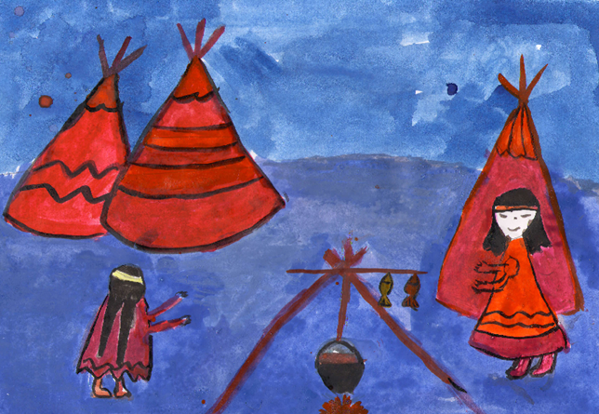
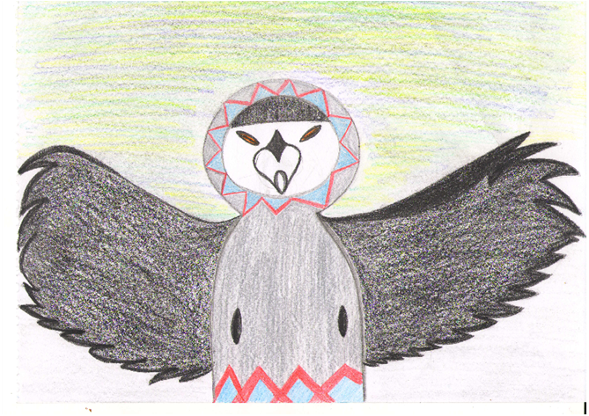
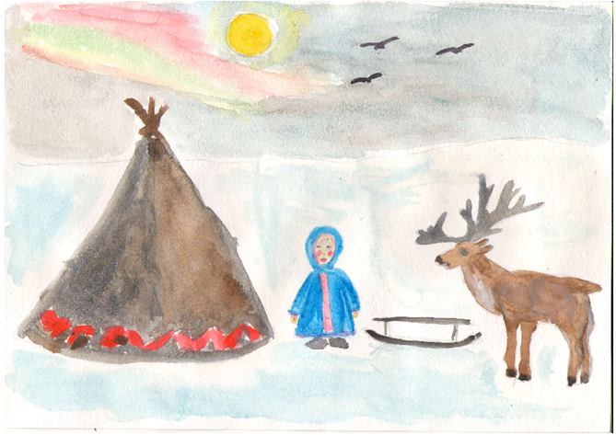
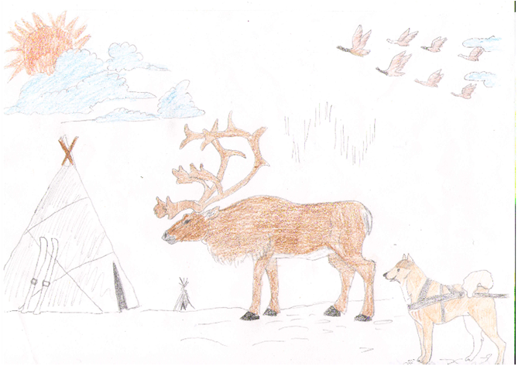
Панфилова Виктория
Мингалев Егор
Кушнарев Алексей
Сабанов Павел

Slide 8

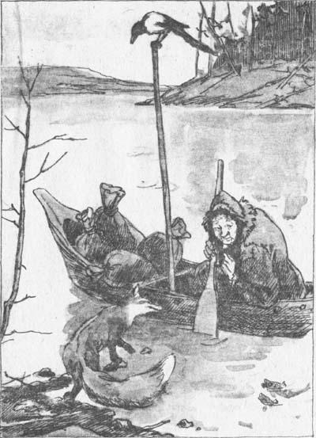
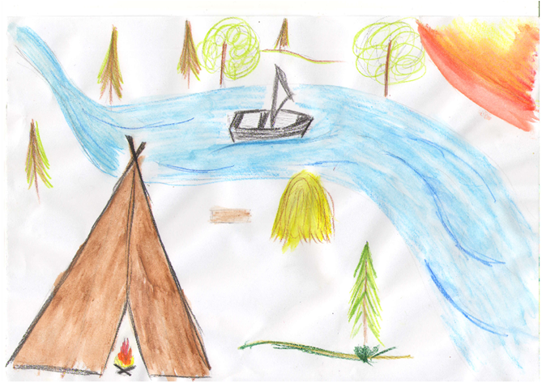
Жадная старуха
Васильева Кира

Slide 9
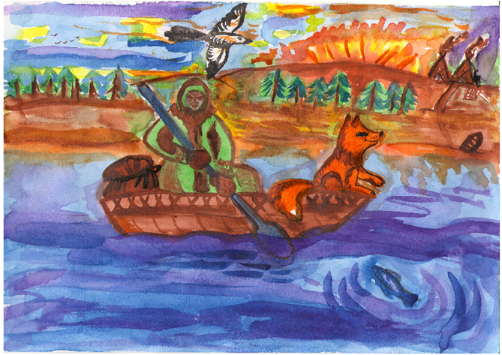
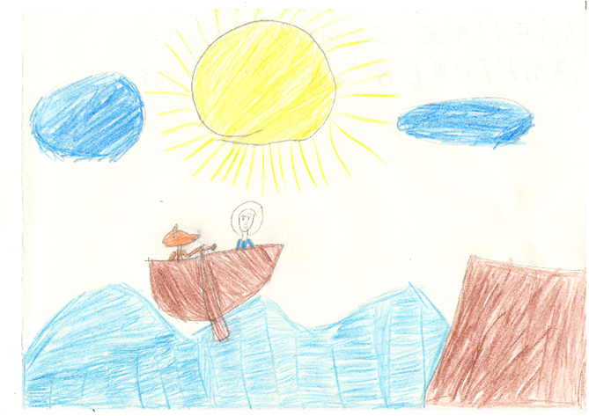
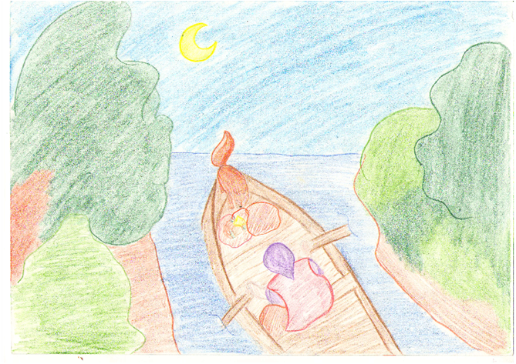
Пахно Алёша и его мама
Дмитриева Дарья
Новоселов Данил

Slide 10
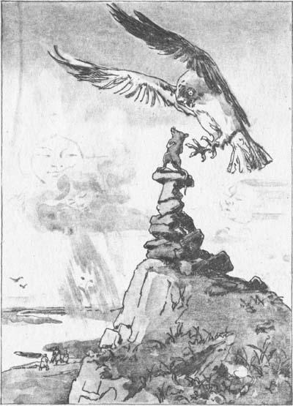
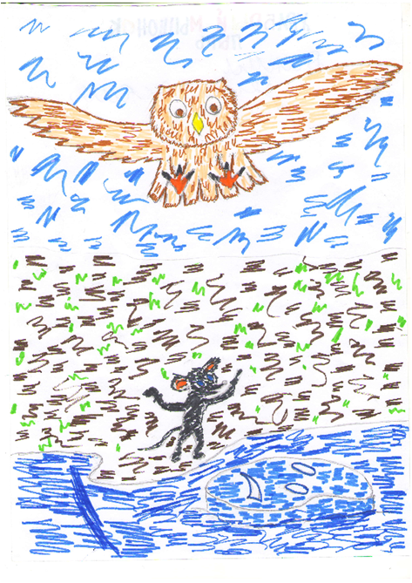
Храбрый мышонок Пырь
Селиевский Данил

Slide 11
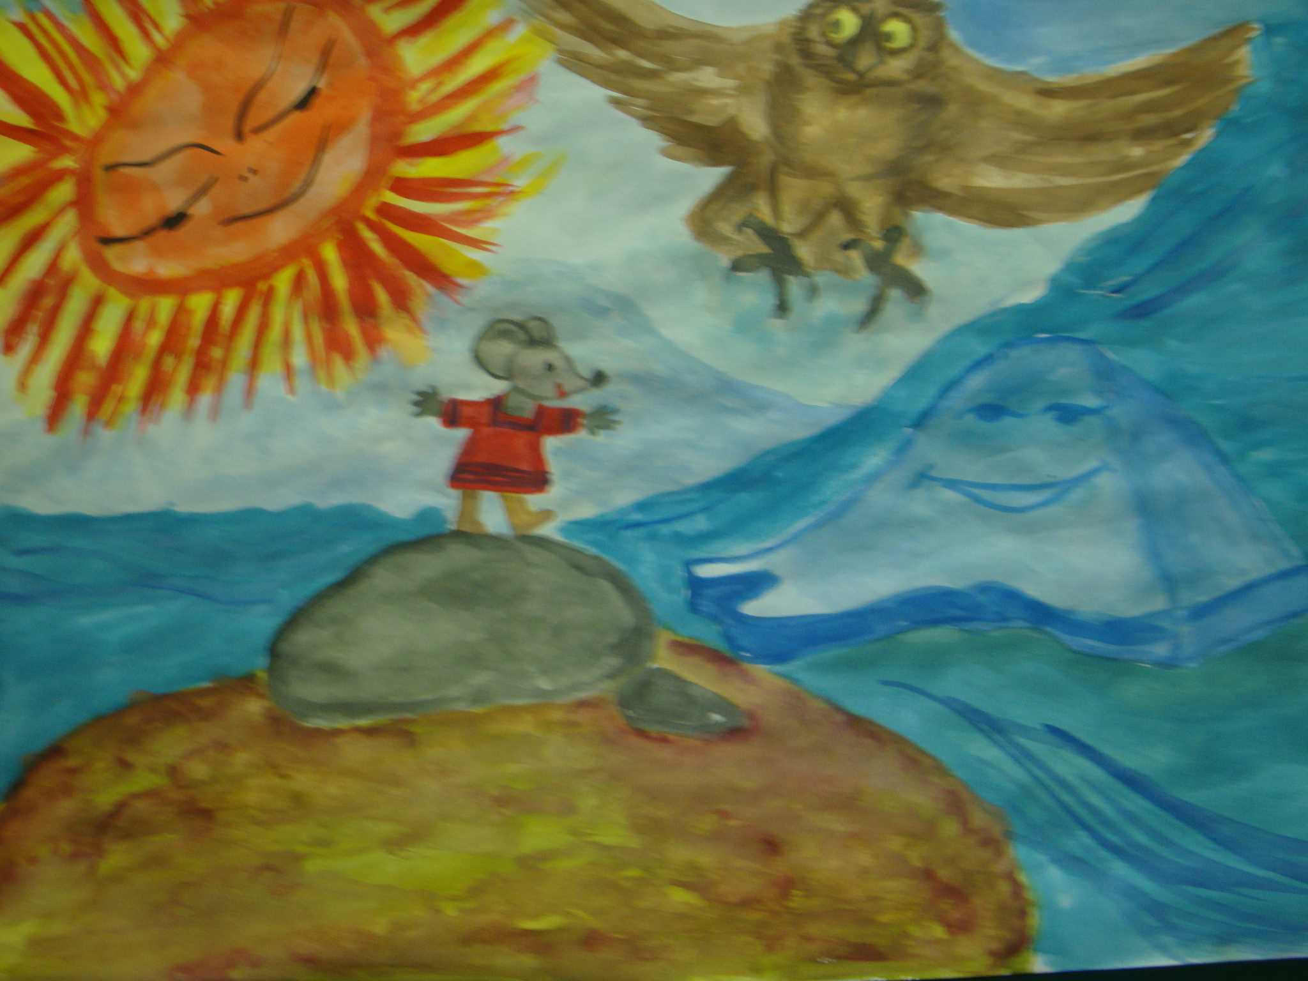
Сафронов Максим

Slide 12
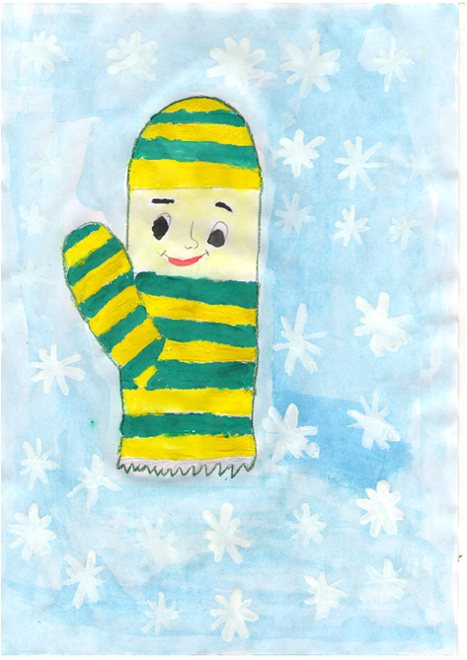
Алёшина варежка
Кухтарева Дарья

Slide 13
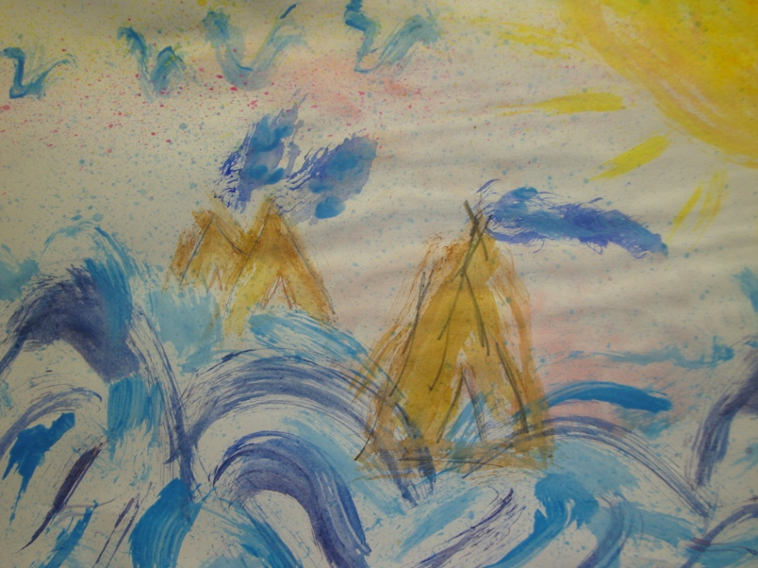

Slide 14
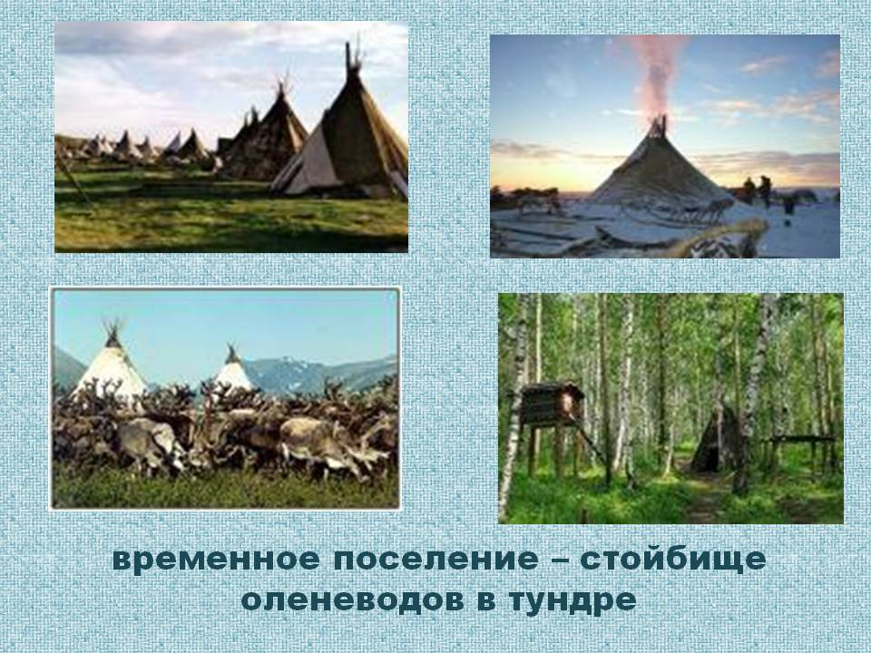
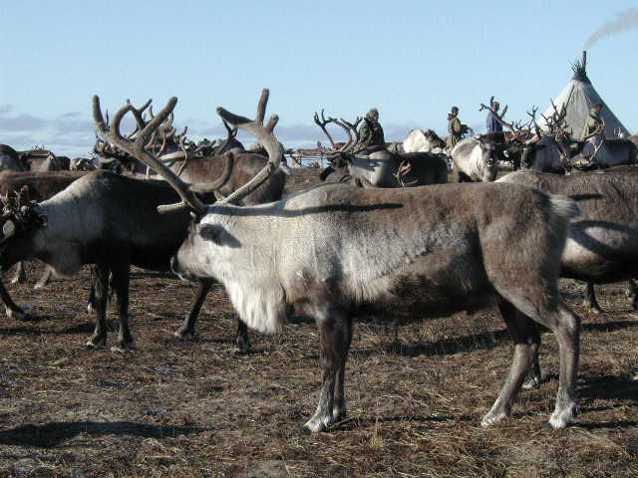
Ребята узнали:
Поселение кочевых народов севера –
это СТОЙБИЩЕ.

Slide 15
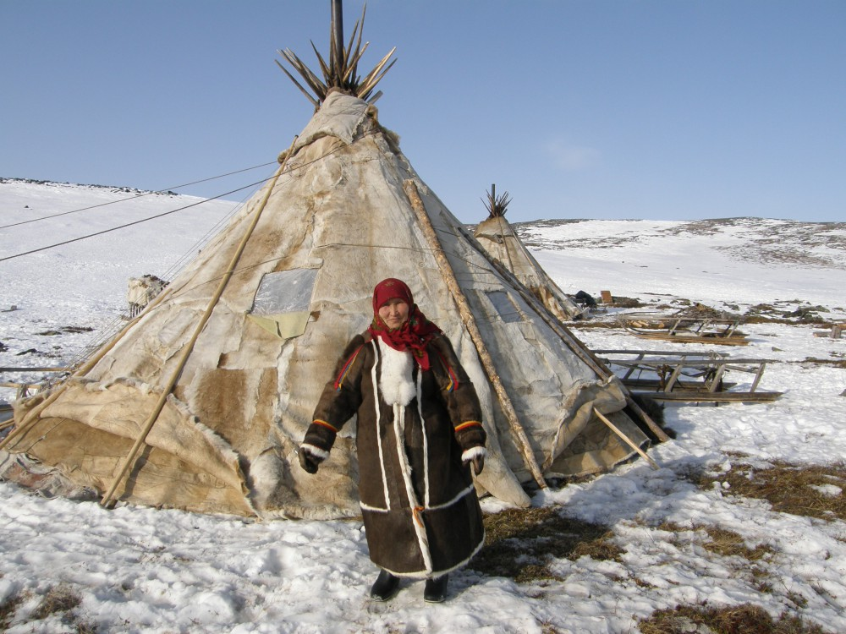
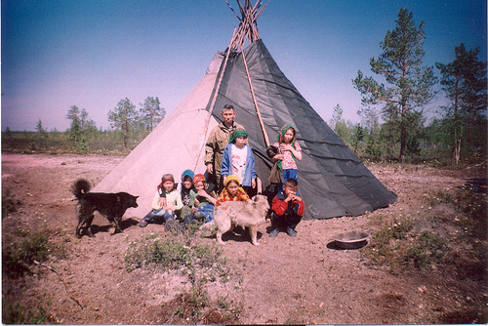
Северное жилище в виде конуса, покрытое оленьими шкурами, берестой или брезентом – это ЧУМ.

Slide 16
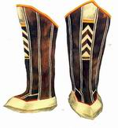
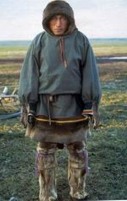
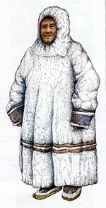
Меховая мужская верхняя одежда из оленьих шкур с капюшоном и рукавицами –
МАЛИЦА
Меховые сапоги из оленьих шкур – ПИМЫ, или КИСЫ

Slide 17
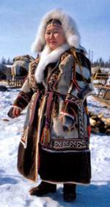
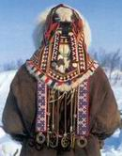
Меховая женская
одежда из оленьих шкур –
ЯГУШКА
Головной убор

Slide 18
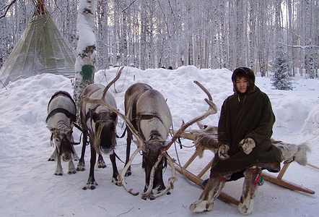
Северная повозка, напоминает сани. Ездят на них зимой и летом, запрягая в них оленей - НАРТЫ.

Slide 19
Благодаря редкому таланту писателя Юрия Николаевича Афанасьева, сказки народов ханты стали близки и понятны людям других национальностей. Ведь не зря А.С.Пушкин сказал: «Сказка – ложь, но в ней намёк – добрым молодцам урок».
Урок доброты, честности, справедливости.

